Slide 1
გულის იშემიური დაავადების მართვა პირველად ჯანდაცვაში

Slide 2
jer RmerTia mkurnali, mere eqimi. muSaki Rirsia sasyidlisa, romeli aramadloben eqims, aramadloben ufalsa. eqimis xeli da goneba RvTisaTvis saTno saqmes akeTebs.
Rirsi mama gabrieli

Slide 3
რატომ არის გსდ პრევენცია ყველაზე მეტად შესაბამისი პირველადი ჯანდაცვისთვის?
ათეროსკლეროზული კარდიოვასკულური დაავადება რჩება ნაადრევი სიკვდილობის წამყვან მიზეზად მსოფლიოში. გულ-სისხლძარღვთა დააავადება წარმოადგენს როგორც მამაკაცების, ისე ქალების პრობლემას; ევროპაში 75 წლამდე ასაკში განვითარებული სიკვდილობის ყველა შემთხვევის 42% მამაკაცებში და 38% ქალებში გსდ-სთანაა დაკავშირებული. პაციენტთა უმრავლესობის მეთვალყურეობა პირველად ჯანდაცვაში მიმდინარეობს და შესაბამისად, გსდ რისკფაქტორების სკრინინგის განხორციელება სწორედ აქ არის მიზანშეწონილი

Slide 4
სამი ქმედება, რომელიც უნდა განხორციელდეს:
ანამნეზის შეკრება და კლინიკური აზროვნება;
• გსდ რისკის შეფასება (ფრემინგემის რისკის შეფასების სქემა იმ შემთხვევების გარდა, როდესაც პაციენტს აღენიშნება შაქრიანი დიაბეტი, გულ-სისხლძარღვთა დაავადება ან თირკმლის ქრონიკული უკმარისობა);
• გადაწყვეტილების მიღება რისკის მართვის დონის შესახებ.

Slide 5
ტკივილი გულმკერდის არეში
ტიპიური სტენოკარდიული შეტევა | აღინიშნება სტენოკარდიის სამივე მახასიათებელი: დისკომფორტი მკერდის ძვლის უკან დამახასიათებელი თვისებითა და ხანგრძლივობით პროვოცირდება ფიზიკური ან ემოციური სტრესით იხსნება მოსვენებულ მდგომარეობაში ან ნიტრატების მიღებისას რამდენიმე წუთში
ატიპიური (შესაძლო) სტენოკარდიული შეტევა | აღინიშნება მხოლოდ ორი მახასიათებელი
არასტენოკარდიული ხასიათის ტკივილი გულმკერდის არეში | არ აღინიშნება არც ერთი მახასიათებელი აღინიშნება მხოლოდ ერთი მახასიათებელი

Slide 6

სიმპტომების კვალიფიკაცია
ტკივილის განვითარების დრო და ხასიათი
ლოკალიზაცია
ხანგრძლივობა
დინამიკა
გარემოებები (მაპროვოცირებელი და შემამსუბუქებელი)

Slide 7

სიმპტომების შეფასება
•
ტკივილი ფასდება ვიზუალური ანალოგიის შკალით და იწერება შესაბამისი ქულა (0-დან 10-მდე, სადაც 0 ნიშნავს უმტკივნეულოს, ხოლო 10 - ყველაზე ძლიერ შესაძლო ტკივილს);

Slide 8
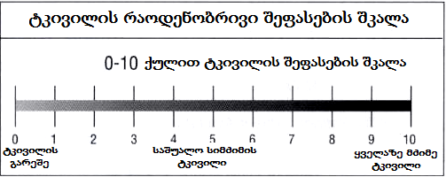
ძირითადი სიმპტომები

Slide 9
გიდ-ის რისკ-ფაქტორები
არამოდიფიცირებული
მეტაბოლური სინდრომი
აბდომინური სიმსუქნე
ინსულინრეზისტენტობა
შაქრიანი დიაბეტი
მამრობითი სქესი
ასაკი > 50 წელი
მოდიფიცირებული
სიმსუქნე
ჰიპოცდინამია
არტერიული ჰიპერტენზია
თამბაქოს წევა
ცხოველური ცხიმებისა და რაფინირებული ნახშირწყლების სიჭარბე
ჰიპოთირეოზი

Slide 10
პირველადი გამოკვლევები
ლაბორატორიული კვლევები:
სისხლის საერთო ანალიზი
გლუკოზა უზმოდ და გლიკირებული ჰემოგლობინი
კრეატინინი და თირკმლის ფუნქციური შეფასება
ლიპიდური სპექტრი
ღვიძლის ფუნქციური შეფასება
ფარისებრი ჯირკვლის ფუნქციის შეფასება, თუ კლინიკურად სავარაუდოა თირეოიდული დარღვევა
კრეატინკინაზა სტატინინდუცირებული მიოპათიის დროს

Slide 11
ინსტრუმენტული კვლევები
      მოსვენების ეკგ
      მოსვენების ტრანსთორაკალური ექოკარდიოგრაფია
      გულმკერდის რენტგენოგრაფია

Slide 12
სიმპტომების აღმოცენებამდე როგორი იქნებოდა პაციენტის 10 წლიანი კორონარული დაავადებების რისკი?
შეფასება უნდა მოხდეს ფრემინგემის რისკის შკალის გამოყენებით. შეფასება ხორციელდება იმ ასიმპტომური პაციენტებისთვის, რომლებსაც აღენიშნებათ 2 ან მეტი გსდ რისკ-ფაქტორი.
ფრემინგემის რისკის შკალა მოიცავს შეფასებას პაციენტის სქესის, სისტოლური არტერიული წნევის, მწეველობის სტატუსის და საერთო ქოლესტეროლის მნიშვნელობის მიხედვით. იმის გამო, რომ საერთო ქოლესტეროლის განსაზღვრა არ არის ხელმისაწვდომი, შესაძლებელია ეროვნულ დონეზე ჩატარებული კვლევებიდან ქოლესტეროლის საშუალო მაჩვენებლის , როგორც სტანდარტულის გამოყენება. საშუალო მაჩვენებლად მიღებულია 4,5 მმოლ/ლ, თუ 10 წლიანი რისკი > 15%-ზე, აუცილებელია საერთო ქოლესტეროლის დონის განსაზღვრა სტატინებით თერაპიის საკითხის გადაწყვეტის მიზნით.
ფრემინგემის შკალის გამოყენება არ ხდება იმ შემთხვევაში, თუ პაციენტს დადგენილი აქვს მნიშვნელოვანი გსდ ან ეკვივალენტური რისკის მდგომარეობა (შდ, მი, გუ, ინსულტი)

Slide 13
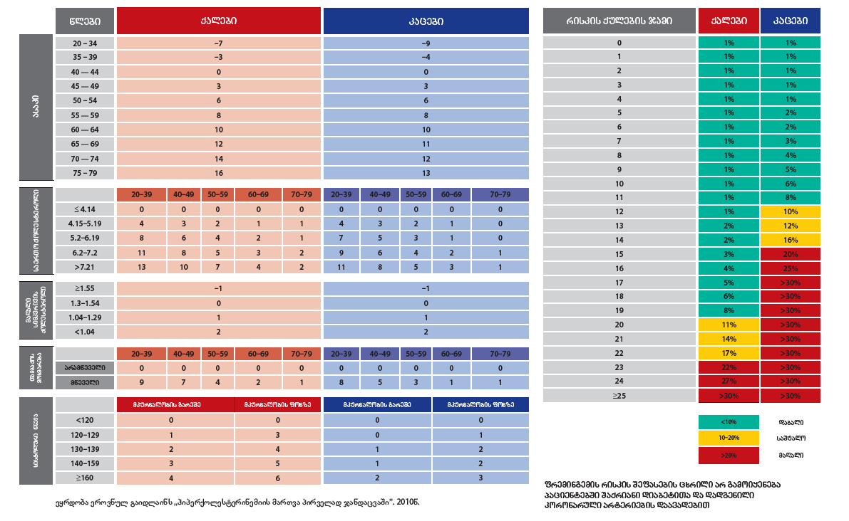

Slide 14
პირველი საფეხური
კვლევის რომელ მეთოდს ვირჩევთ კორონარული რისკის შესაფასებლად?
არჩევა ხდება მარტივი კლინიკური ნიშნების საფუძველზე არსებული პრეტესტული ალბათობის მიხედვით
< 5%-ალბათობა ძალიან დაბალია
< 15%- დაბალია
10-90% - საშუალო ალბათობა
90%< - მაღალი ალბათობა

Slide 15
ტესტისწინა ალბათობა, დაფუძნებული ასაკზე, სქესზე, სიმპტომებზე
ასაკი (წელი) | სქესი | ტიპიური სტენოკარდია | სავარაუდო სტენოკარდია | არაკარდიული ტკივილი გულმკერდში | ასიმპტომური
30-39 | მამაკაცი | საშუალო | საშუალო | დაბალი | ძალიან დაბალი
 | ქალი | საშუალო | ძალიან დაბალი | ძალიან დაბალი | ძალიან დაბალი
40-49 | მამაკაცი | მაღალი | საშუალო | საშუალო | დაბალი
 | ქალი | საშუალო | დაბალი | ძალიან დაბალი | ძალიან დაბალი
50-59 | მამაკაცი | მაღალი | საშუალო | საშუალო | დაბალი
 | ქალი | საშუალო | საშუალო | დაბალი | ძალიან დაბალი
60-69 | მამაკაცი | მაღალი | საშუალო | საშუალო | დაბალი
 | ქალი | მაღალი | საშუალო | საშუალო | დაბალი

Slide 16
მეორე საფეხური
სტრეს-ტესტის არჩევა დამოკიდებულია ანამნეზზე, მოსვენებით ეკგ-ზე და დატვირთვის მიმართ ტოლერანტობაზე
საშუალო 10-90% პრეტესტური ალბათობის მქონე პაციენტებისათვის გულის იშემიური დაავადების დიაგნოსტიკა ხდება არაინვაზიური ტესტით

Slide 17
არაინვაზიური ტესტირება
1
დატვირთვის ეკგ
დატვირთვის სტრეს-ექოკარდიოგრაფია
3
კორონარული კომპიუტერული ტომოგრაფია (დაბალი და საშუალო პრეტესტული ალბათობის დროს)
დობუტამინით სტრეს-ექოკარდიოგრაფია
2

Slide 18

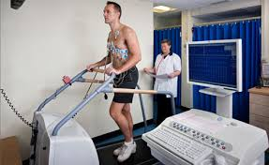
დატვირთვის ეკგ ტესტირება

Slide 19
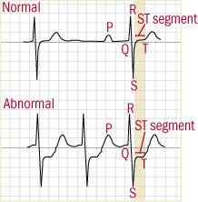
დატვირთვის ეკგ ტესტი
განსაზღვრავს დატვირთვის მიმართ ტოლერანტობას
იწვევს სიმტომებს
იშემიის მტკიცებულებაა
პროგნოზული მარკერია
არწმუნებს პაციენტს
სტენოკარდიის სიმპტომებისა და კად-ის 15-85%პრეტსტული ალბათობის დროს გულის იშემიური დაავადების პროგნოზის დასასმელად რეკომენდებულია დატვირთვის სტრეს-ტესტი | I | B

Slide 20
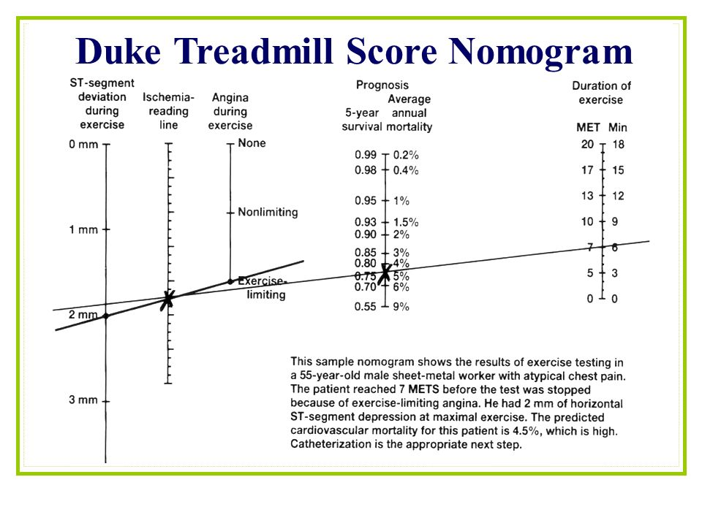
Duke-ს ნომოგრამა რისკის შესაფასებლად

Slide 21
მესამე საფეხური
არაინვაზიური ტესტებით რისკის სტრატიფიკაცია
ოპტიმალური მედიკამენტური მკურნალობა უნდა ჩატარდეს მეორე და მესამე საფეხურს შორის

Slide 22
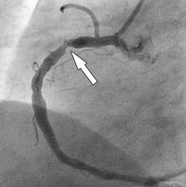
დაბალი <10%-ზე (პაციენტი ითვლება ჯანმრთელად) და მაღალი >90%-ზე (პაციენტი ითვლება დაავადებულად) პრეტესტული ალბათობის დროს პაციენტის ტესტირება რეკომენდებული არ არის
მაღალი პრეტესტული ალბათობის დროს მეორე და მესამე საფეხურზე განიხილება ადრეული ინვაზიური ანგიოგრაფია

Slide 23
გულის იშემიური დაავადების მენეჯმენტი დამოკიდებულია სიმპტომების სიმძიმეზე, კარდიული გართულებების რისკზე და პაციენტის არჩევანზე

Slide 24
მკურნალობა
მიზანი
სიმპტომების შემცირება ან გაქრობა
დაავადების პროგნოზის გაუმჯობესება, მიოკარდიუმის ინფარქტისა და სიკვდილის პრევენციის გზით

Slide 25

სტაბილური სტენოკარდიის მკურნალობის ძირითადი ეტაპები
ცხოვრების წესის შეცვლა
მედიკამენტური მენეჯმენტი

Slide 26

ცხოვრების წესის შეცვლა
არტერიული წნევის კონტროლი
სიგარეტის მოწევის შეწყვეტა
გლიკემიის კონტროლი
წონისა და ლიპიდური პროფილის მენეჯმენტი
ჯანსაღი კვება
რეგულარული ფიზიკური ვარჯიში

Slide 27

კორონარული სტაბილური დაავადების მედიკამენტური მენეჯმენტი
ასპირინი
ბეტა ბლოკერები
სტატინები
აგფ ინჰიბიტორები
Ca ბლოკერები და/ან ნიტრატები

Slide 28
რას ნიშნავს შედეგიანი მკურნალობა?
სიმპტომების შემსუბუქება და ცხოვრების ნორმალური რიტმის დაბრუნება
მკურნალობის მასშტაბი დამოკიდებულია პაციენტის მდგომარეობაზე
სიმპტომები რჩება, ე.ი. თერაპია ფასდება არაეფექტურად
მიზანშეწონილია რევასკულარიზაციის ჩატარება

Slide 29
კორონარული არტერიების სტაბილური დაავადების განმეორებითი შეფასება
ექიმთან ვიზიტი რეკომენდებულია 4-6 თვეში
განმეორებით ანამნეზის შეკრება და ადექვატური კლინიკური შეფასება
საჭირო ბიოქიმიური კვლევები
მოსვენების ეკგ
მედიკამენტური მკურნალობის კორექცია საჭიროების შემთხვევაში

Slide 30


